Slide 1
Готовые проекты

Slide 6
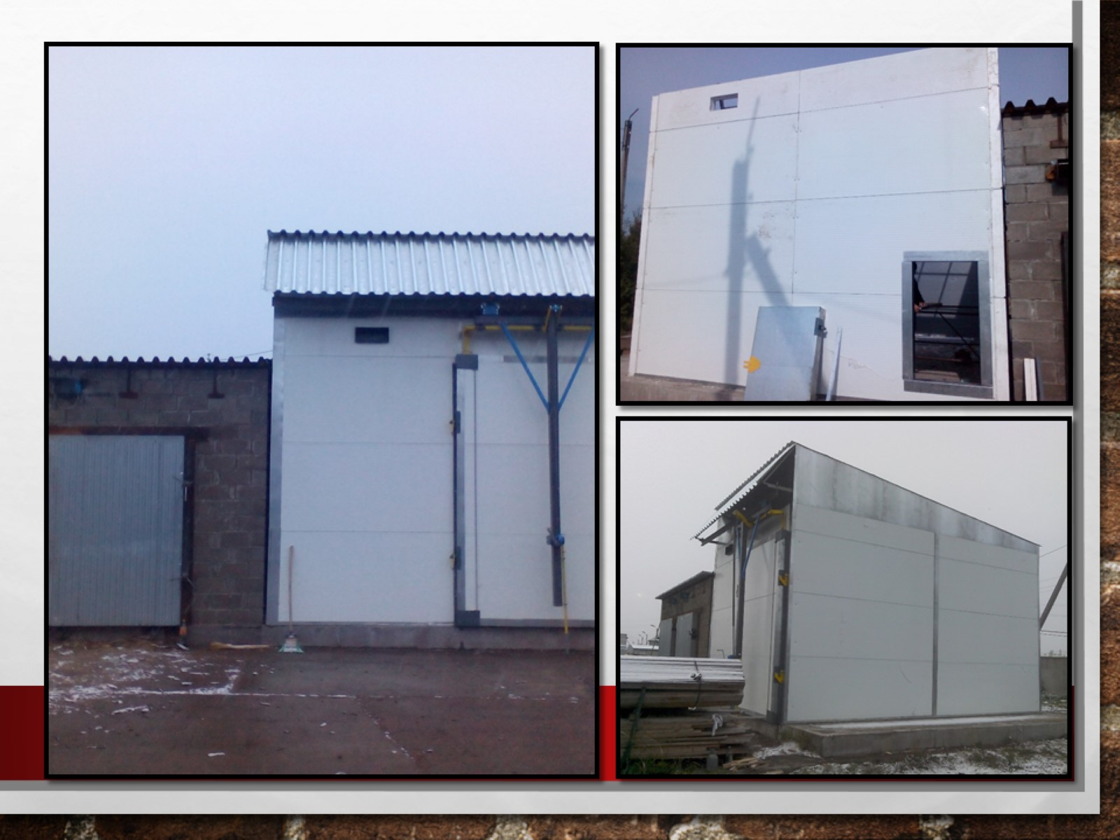

Slide 7
